Slide 1
Szubjektív fotometria
(folytatás)

Slide 2
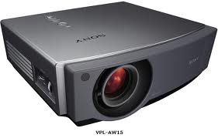
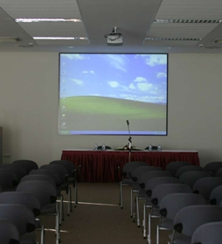
A megvilágítás erőssége
A fényerősség és a fényáram a fényforrást, illetve a fény térbeli terjedését jellemzi. Kérdés: milyen hatást kelt egy adott fény- áram egy felületen?
Annál jobban megvilágítottnak látunk egy felületet, minél nagyobb fényáram esik minél kisebb felületre.
A megvilágítás (merőleges beesés esetén):
E = dΦ / dA.
Homogén (és merőleges) fényáram esetén:
E = Φ / A.
(1 lux = 1 lumen / 1 m2).

Slide 3
A fotometria távolságtörvénye
Egy I fényerősségű, minden irányban egyenletesen sugárzó, pontszerű forrás fényárama egy 1 m sugarú gömb teljes felületén (Ω = 4π miatt): Φ = 4πI. Mivel a gömb felszíne A = 4r2π, a megvilágítás,
E = Φ / A = 4πI / 4r2π, azaz I / r2.
A megvilágítás erőssége a forrás és a felület távolságának növekedésével csökken:
E = I / r2.
E: a merőlegesen megvilágított felület megvilágítása [lux],
I: a fényforrás fényereje [kandela],
r: a (pontszerű) fényforrás és a felület távolsága [m].

Slide 4
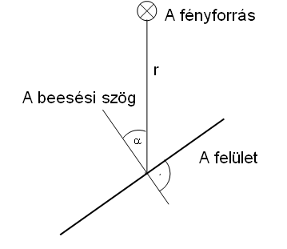
A fotometria távolságtörvénye
Nem merőleges beesés esetén:
E = (I / r2) · cos α
Jellegzetes megvilágítás erősség értékek:
Telihold: ~ 0,2 lux. Az 1 lux ~ szükségvilágítás. A színérzékelés
határa ~ 3 lux. Iroda normál megvilágítása: 500-1000 lux.
Átlagos nap télen: 1000-2000 lux, nyáron: 5-10 000 lux.

Slide 5
A fénysűrűség
A fénysűrűség, L (luminance) az emberi szemben a világító vagy megvilágított felületek által keltett fényérzet mértéke, ⇒ a forrást jellemző mennyiséggel, azaz az I fényerősséggel kapcsolatos.
L = I / A
1 cd/m2 (= 1 nit) egy 1 kandela fényerősségű,
1 m2–es felületű forrás fénysűrűsége.
Jellegzetes fénysűrűség értékek:
Hold: 0,25 cd/m2; gyertyafény: 1 cd/m2; izzólámpa: 200-3000
cd/m2; xenon gáztöltésű lámpa: 50000-100000 cd/m2.
Közepes környezeti megvilágítás mellett a jó minőségű prezen-
tációhoz a vásznon a fénysűrűség 120-130 cd/m2 kell legyen.

